Slide 1
RAZMIGAJMO MOŽGANČKE REŠI NALOGE. ČE POTREBUJEŠ POMOČ PRI BRANJU, POPROSI STARŠE. ŠE NASVET… PRED REŠEVANJEM SI PRIPRAVI ŠE IN , KAMOR BOŠ ZAPISAL/A ČRKO PRAVILNE TRDITVE. IZ TEH ČRK BOŠ NA KONCU DOBIL/A NOVO BESEDO. VESELO NA DELO.

Slide 2
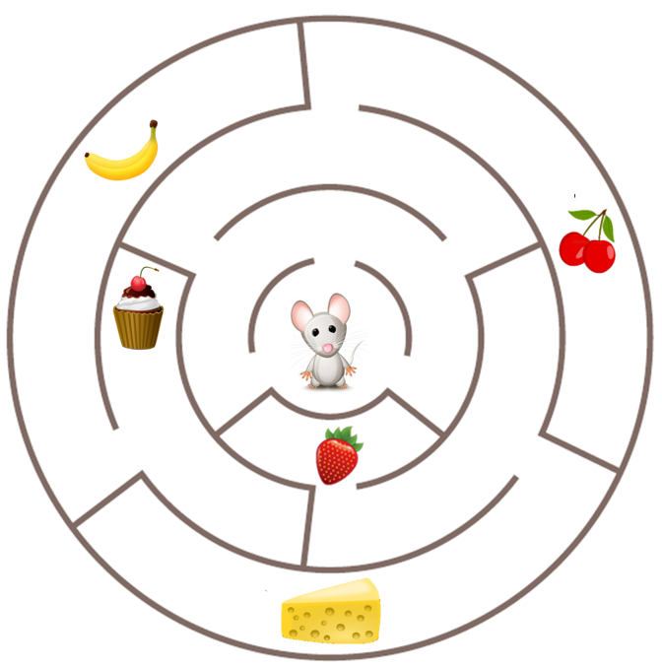
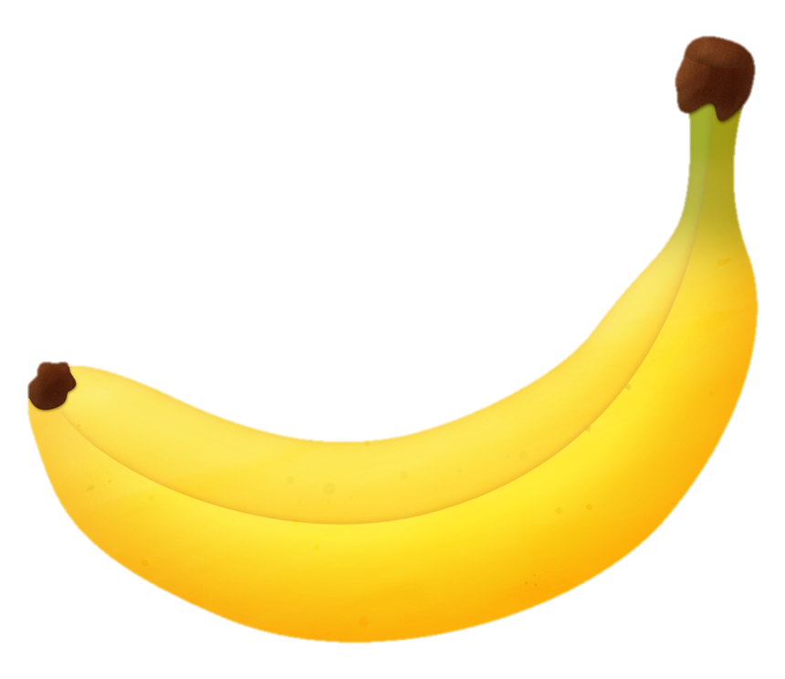
1. MIŠKA DINA JE V LABIRINTU (GLEJ SLIKO). KAJ BO POJEDLA ZA MALICO?
(A) (R) (Č) (S) (J)

Slide 3
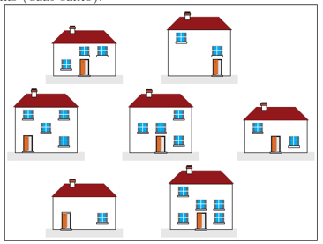
2. IVA, LANA IN JAN SO NA PLAKAT NARISALI NEKAJ VELIKIH IN MAJHNIH HIŠ (GLEJ SLIKO).
JAN JE NARISAL VELIKO HIŠO Z NAJMANJ OKNI. KATERO HIŠO JE NARISAL JAN?
(K) (I) (A) (E) (B)

Slide 4
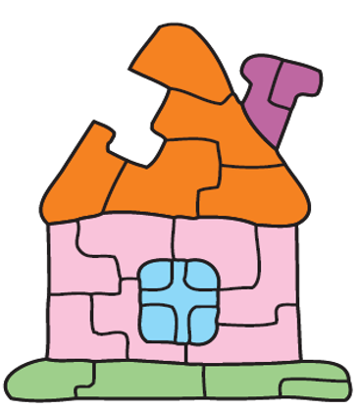
3. MAJA JE SESTAVILA HIŠO, NATO PA JE ZAPIHAL VETER IN ODNESEL EN KOS SESTAVLJANKE
(GLEJ SLIKO). KATERI KOS SESTAVLJANKE JE ODPIHNIL VETER?
(B) (C) (O) (L) (G)

Slide 5
4. SREDI MORJA LEŽI OTOK, NA KATEREM RASTE PALMA. NEKAJ ŽAB PLAVA V MORJU,
NEKAJ JIH SEDI NA OTOKU (GLEJ SLIKO). KOLIKO ŽAB SEDI NA OTOKU?
(Š) 5 (V) 7 (Z) 4 (E) 6 (M) 8

Slide 6
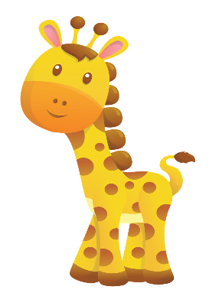
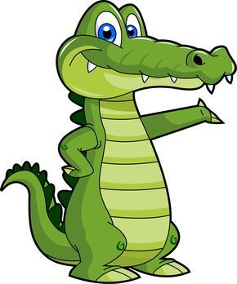
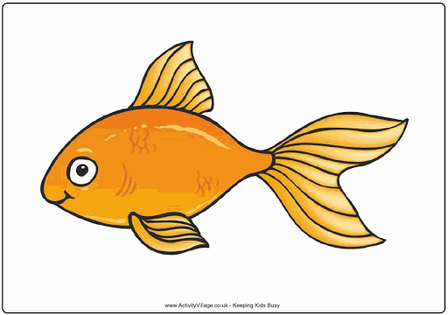
5. VAL JE IMEL NALEPKE ŠTIRIH VRST. NA TRAK JIH JE ENO POLEG DRUGE LEPIL V ISTEM
VRSTNEM REDU (GLEJ SLIKO).
KATERO NALEPKO BO VAL NALEPIL V OSENČENI KVADRAT?
(Č) (C) (O) (D) (L)

Slide 7
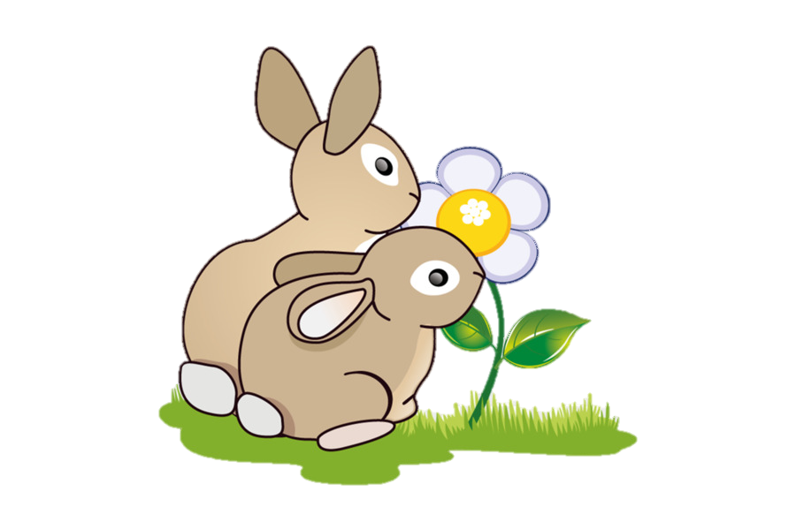
6. MILA SI JE V MUZEJU OGLEDOVALA ŠEST SLIK. NAJPREJ SI JE NA LEVI OGLEDALA
SLIKO MUCKA, NA KONCU SI JE NA DESNI OGLEDALA SLIKO POLŽA (GLEJ SLIKO).
KATERA SLIKA ŽIVALI JE LEVO OD SLIKE METULJA IN DESNO OD SLIKE DREVESA?
(U) (D) (Ž) (A) (T)

Slide 8
7. BRINA JE FOTOGRAFIRALA CVET S 6 ČEBELAMI (GLEJ SLIKO).
POTEM, KO SO 3 ČEBELE ODLETELE, 4 ČEBELE PA PRILETELE, JE CVET S ČEBELAMI
FOTOGRAFIRALA ŠE LARA. KATERA FOTOGRAFIJA JE LARINA?
(S) (A) (R) (F)

Slide 9
BRAVO! USPELO TI JE REŠITI VSE NALOGE. PREBERI REŠITEV. BESEDO MI LAHKO POŠLJEŠ NA ELEKTRONSKI NASLOV.

